Slide 1
Лабораторная работа №2
Управление версиями
Выполнила: Ким Реачна
Группа: НПИбд-02-20
№ ст. билета: 1032205204

Slide 2
Цель работы:
Какова цель этой работы?
Зачем?
Изучить идеологию и применение средств контроля версий
когда создаются документы, а также для любых записей, которые подвергаются большому пересмотру и доработке.

Slide 3
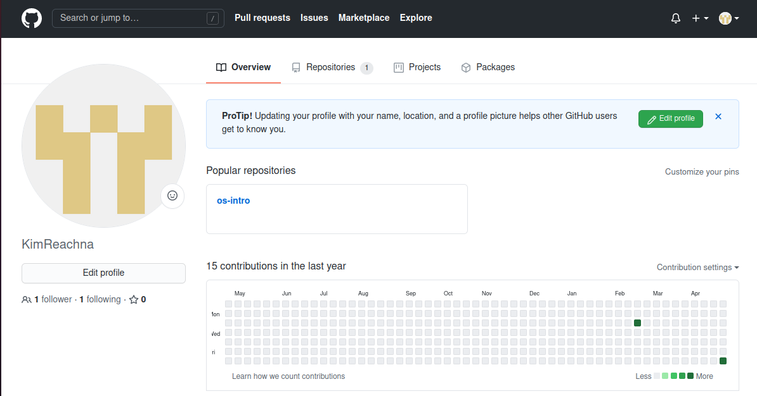
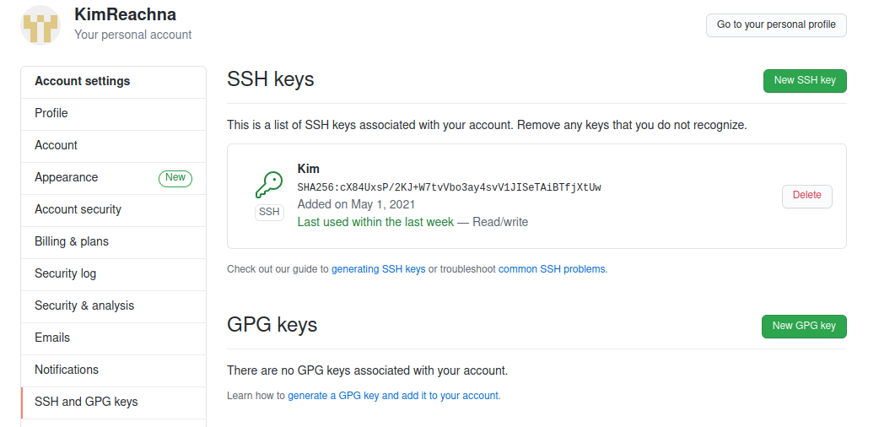
Задачи

Slide 4
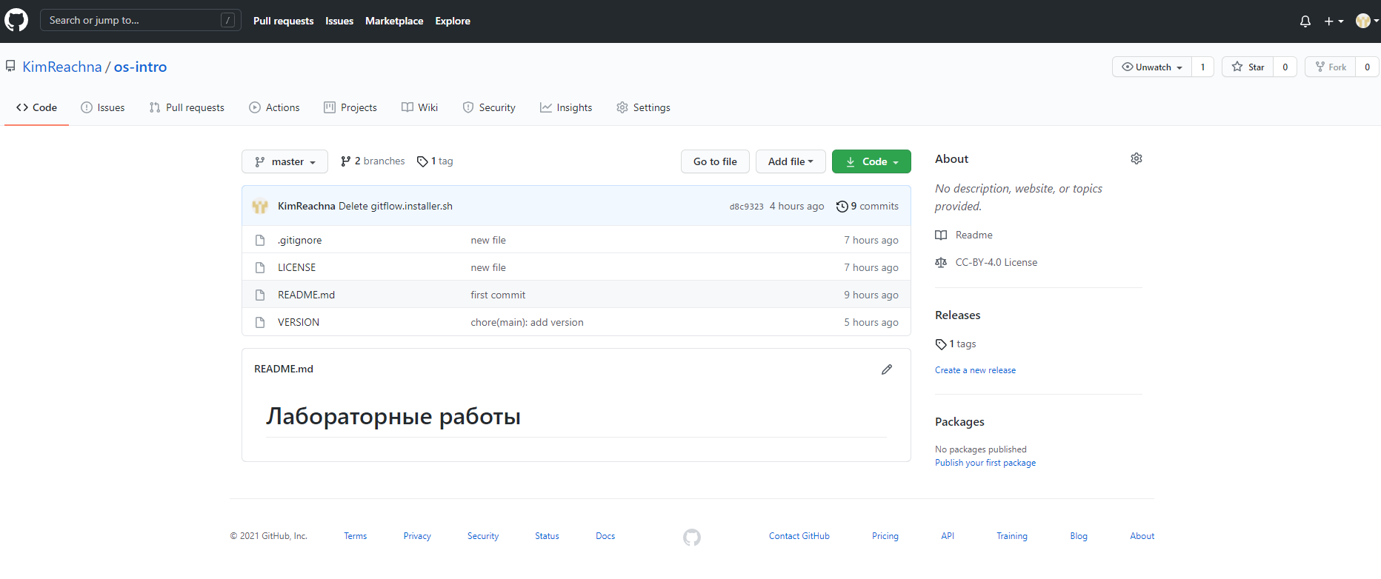
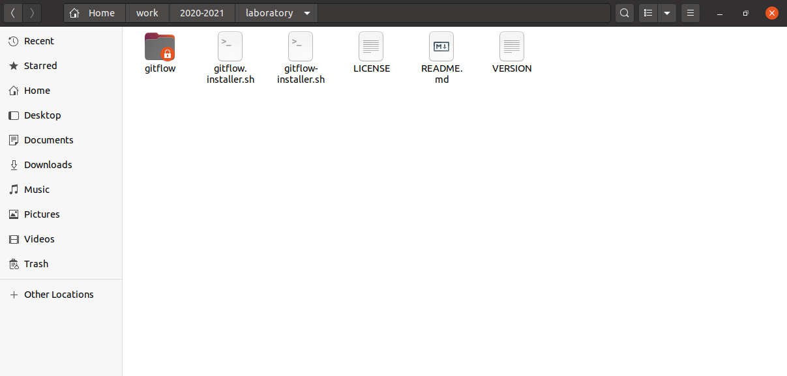
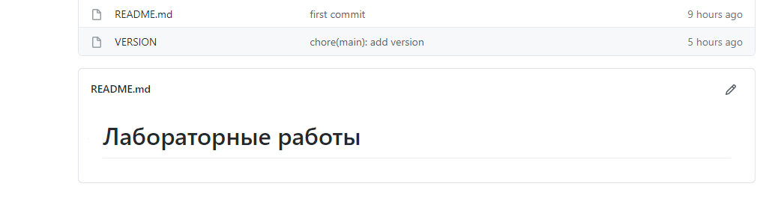

Slide 5
Спасибо за внимание

